Slide 1


电商容器平台进度汇报Gitlab分享
演讲人：陈云
时间：2018年9月
IT电商研发处

Slide 2
1
背景
目 录
2
基础架构进度汇报
3
GitLab实践分享
CONTENTS
4
未来计划

Slide 3
01
2018 Background
2018
背景

Slide 4

背景
Background
春秋IT信息化
业务流程的信息化，有序的将信息化渗透到公司生产经营管理的各个环节，有效提升了业务运作能力，实现了“信息化与公司发展战略相一致、信息化与公司管理模式相一致、信息化与业务需求相一致

Slide 5
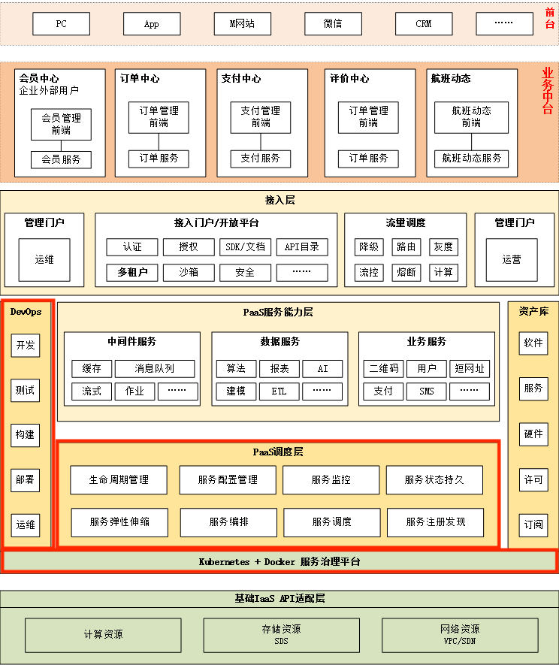
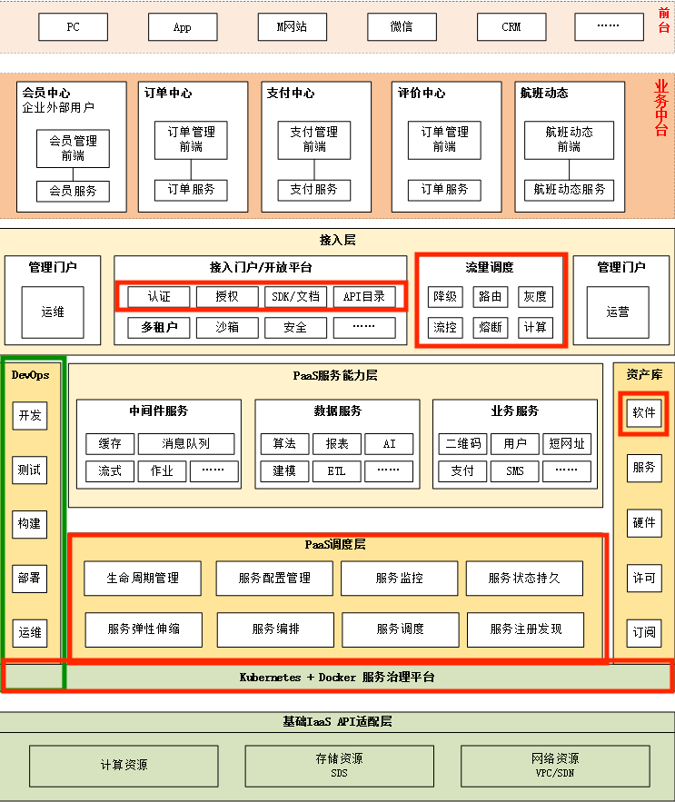
电商总体架构规划
GitLab

Slide 6
电商容器平台进度
Container platform project progress
电商容器平台 正式命名为:Gaia
Gaia职责
Gaia主要功能特点
为业务系统提供统一、稳定的基础运行环境以及平台基础服务,例如：监控，日志，配置中心等
节点管理
Docker容器编排部署
负载均衡
资源监控[服务器、网络]
反向代理
服务API管理
Gaia价值
资源调度
服务注册与发现
分布式配置管理和协同
提高服务器资源利用率/降低硬件资源的投入成本
自动化运维部署 大大降低了人工维护成本
高效的软件交付能力,能快速响应业务需求

Slide 7
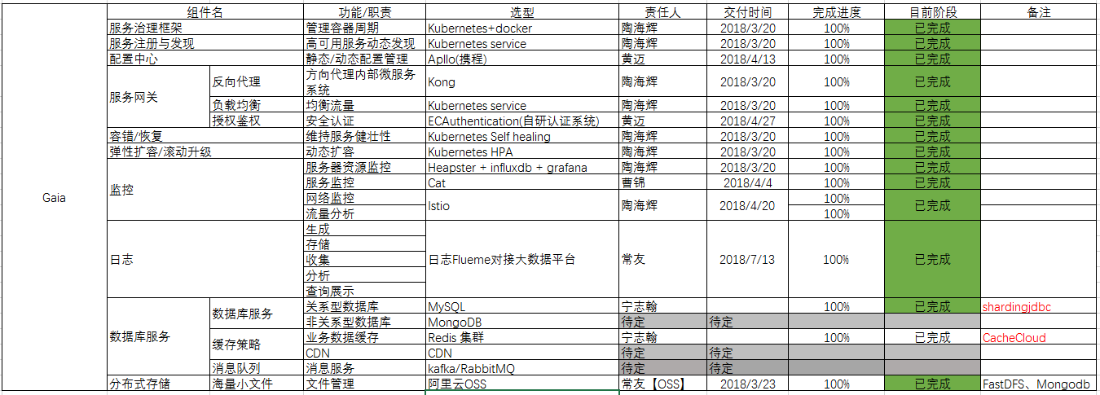
电商容器平台进度
Container platform project progress
电商容器平台(第一期) 交付

Slide 8
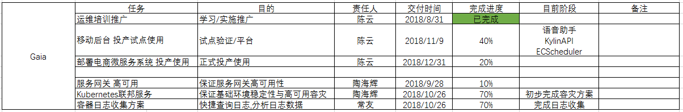
电商容器平台进度
Container platform project progress
电商容器平台(第二期) 计划

Slide 9
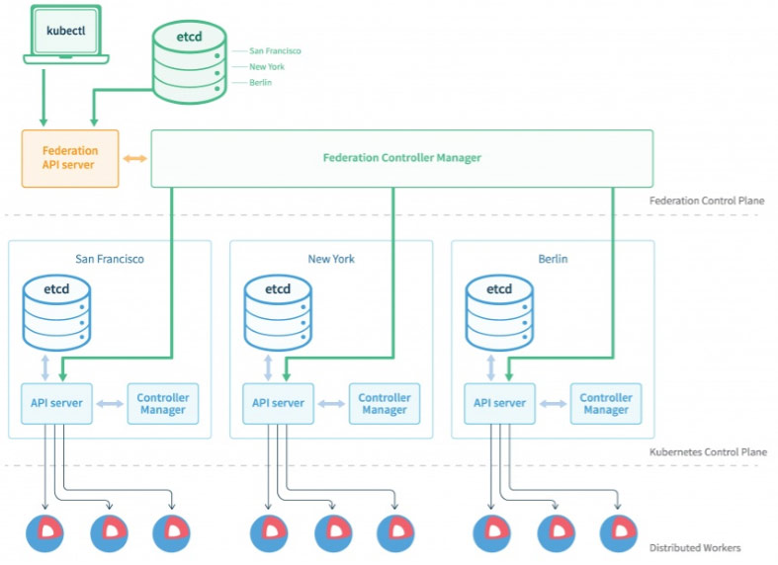
Kubernetes联邦服务
Kubernetes Federation
Kubernetes集群容灾
跨机房
跨地域
跨国家
跨云服务
保证服务高可用性
基础架构组件高可用
业务系统高可用
数据高可用

Slide 10
业务系统基础环境构建
Operating environment
业务系统A
业务系统A
Mysql
redis
RabbitMQ
业务系统A
业务系统A
业务系统A
业务系统专注于业务开发
Mysql
redis
RabbitMQ
Mysql
redis
RabbitMQ
Mysql
redis
RabbitMQ

Slide 11
基础环境构建-资源池
Operating environment
中间件资源 - 资源池化
相同中间件资源 统一管理
企业中间件资源池
Redis资源池
Redis
资源池
MySQL
资源池
消息队列
资源池
Redis Master-A项目组-10001号系统
MongoDB
资源池
大数据计算
资源池
CDN
资源池
Redis Master -B项目组-10000号系统
Redis Salve1 -B项目组-10000号系统
分布式文件存储资源池
Redis Salve2 -B项目组-10000号系统

Slide 12
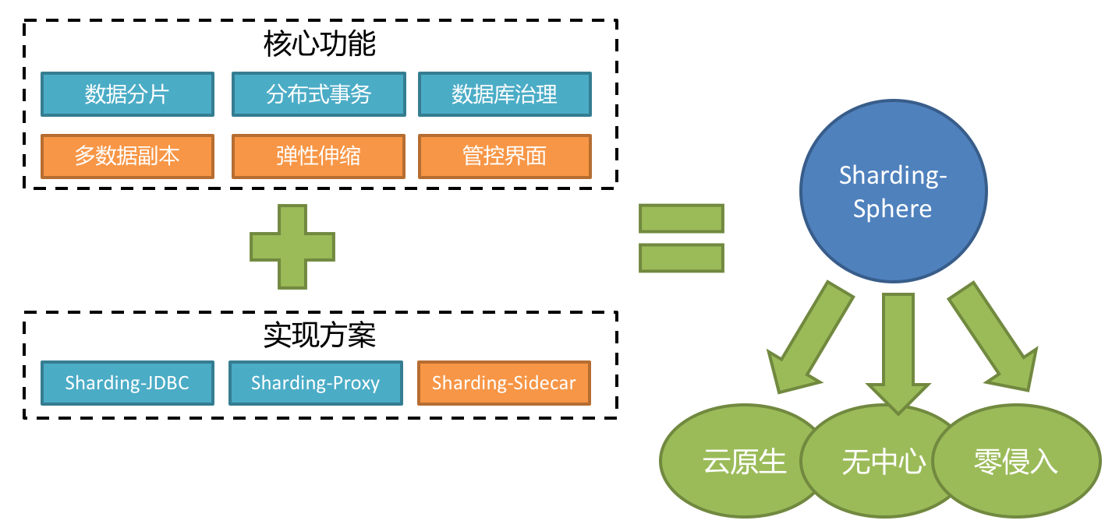
中间件-Mysql
Middleware -Mysql
MySql 中间件
开源组件Sharding-Sphere
Github: https://github.com/sharding-sphere/sharding-sphere

Slide 13
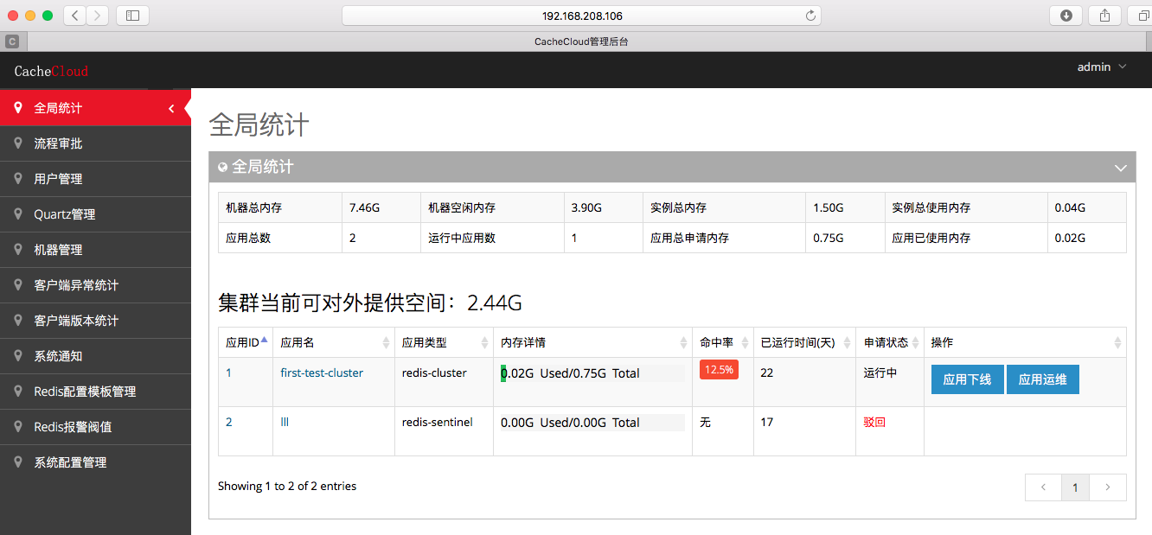
中间件-Redis
Middleware -Redis
Redis 中间件
开源组件Cache Cloud
Github: https://github.com/sohutv/cachecloud

Slide 14
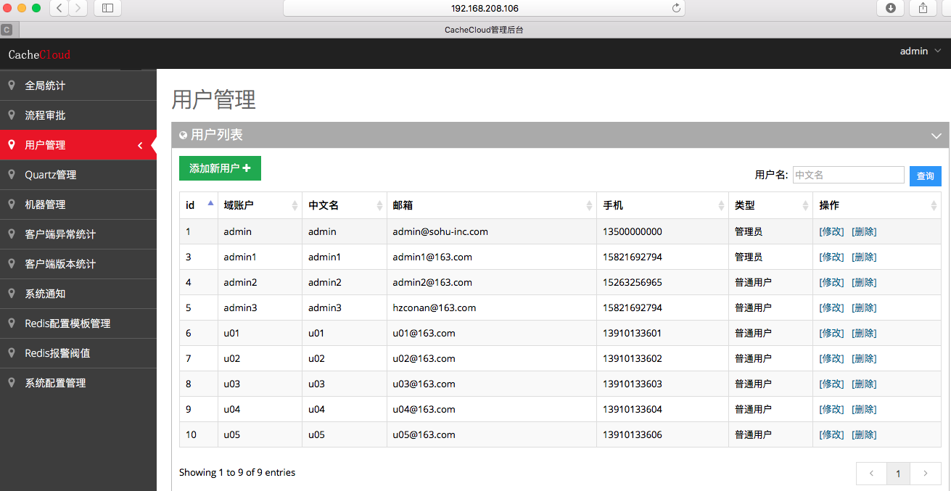
中间件-Redis
Middleware -Redis

Slide 15
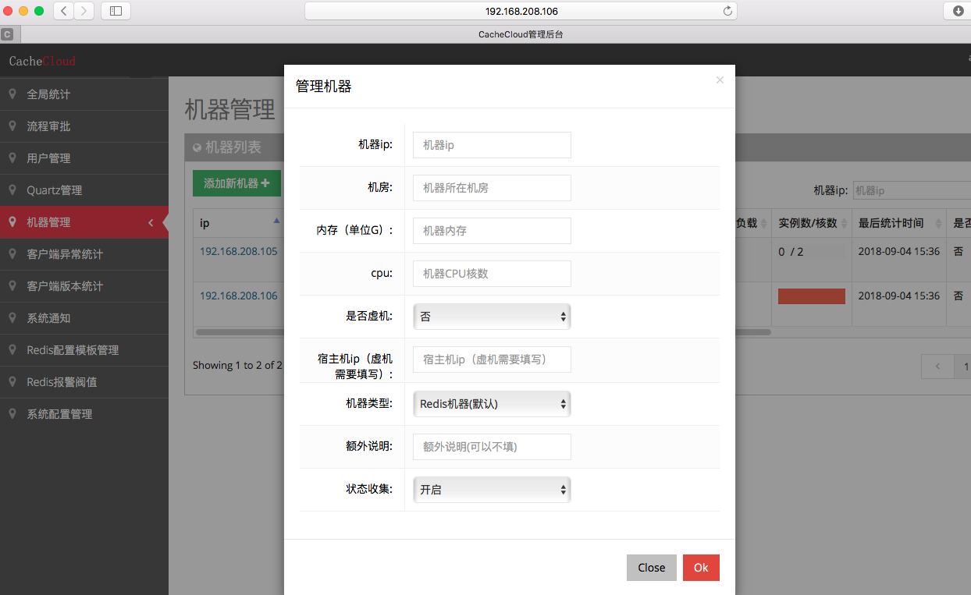
中间件-Redis
Middleware -Redis

Slide 16
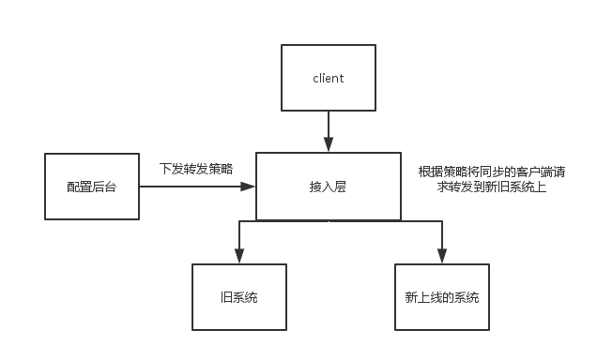
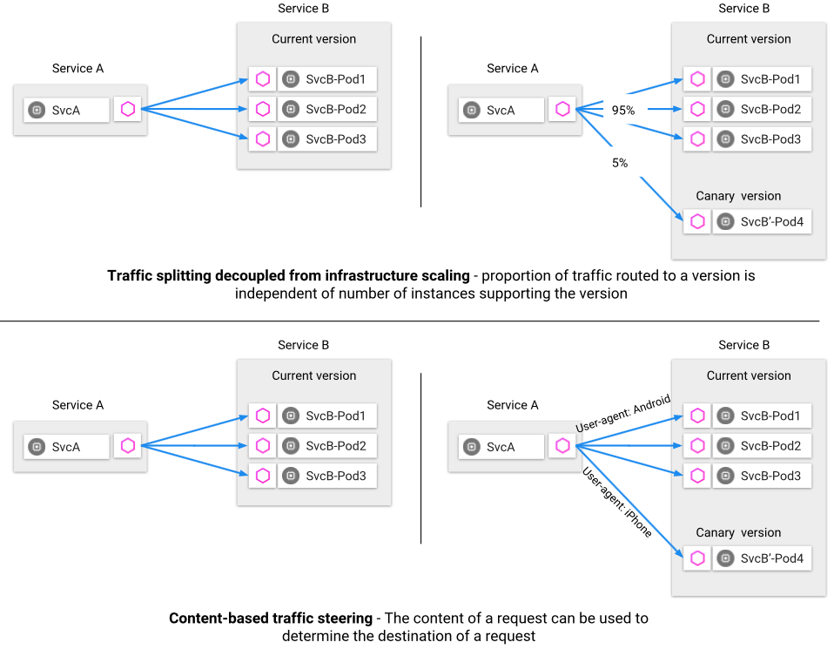
灰度发布策略
Grayscale publishing strategy
Istio 流量管理

Slide 17

日志管理
Log management
问题排查、缺陷修复跟踪
系统运行数据分析
记录业务数据分析
为决策提供数据支持
日志收集
大数据平台

Slide 18
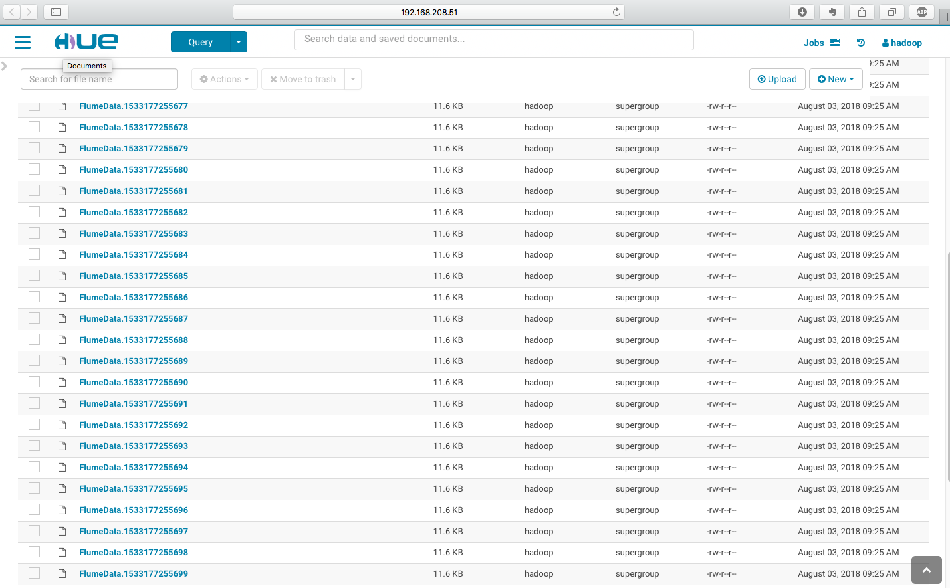
日志管理
Log management

Slide 19
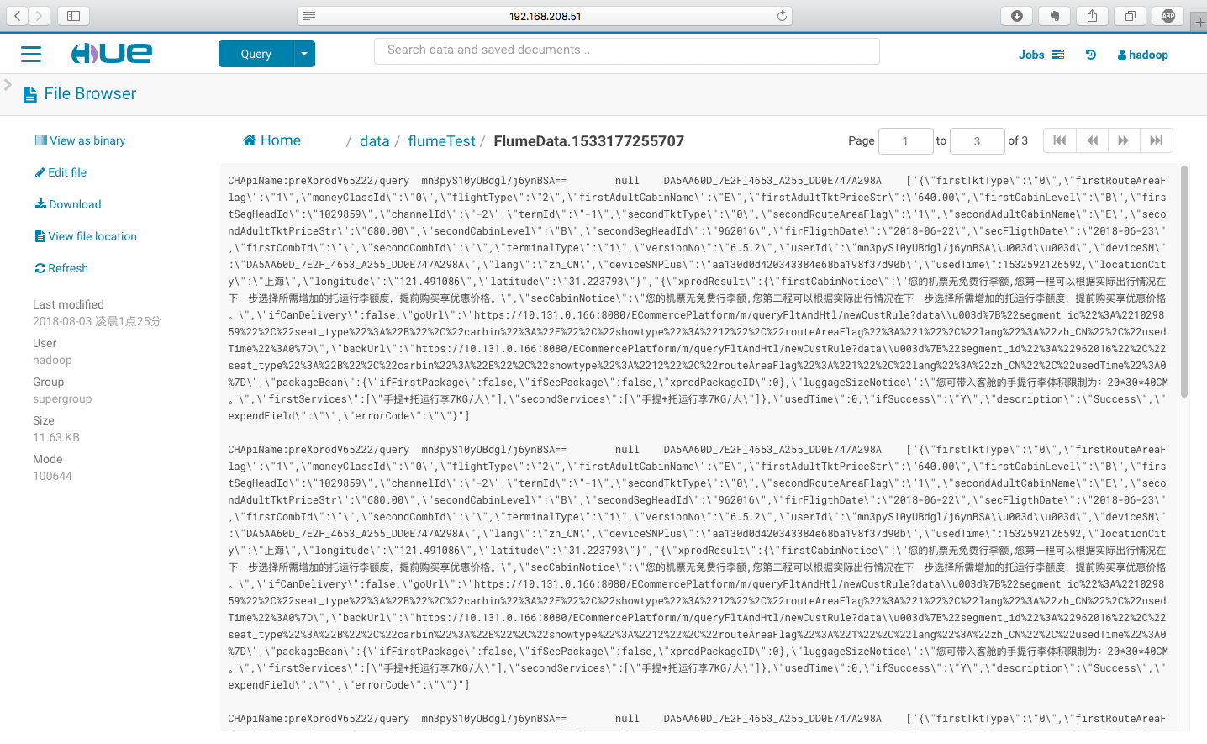
日志管理
Log management

Slide 20
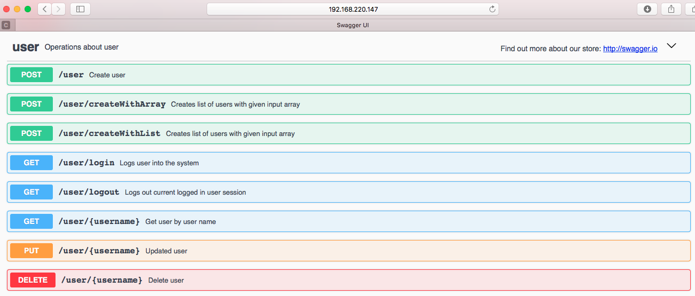
API管理
API Manage

Slide 21
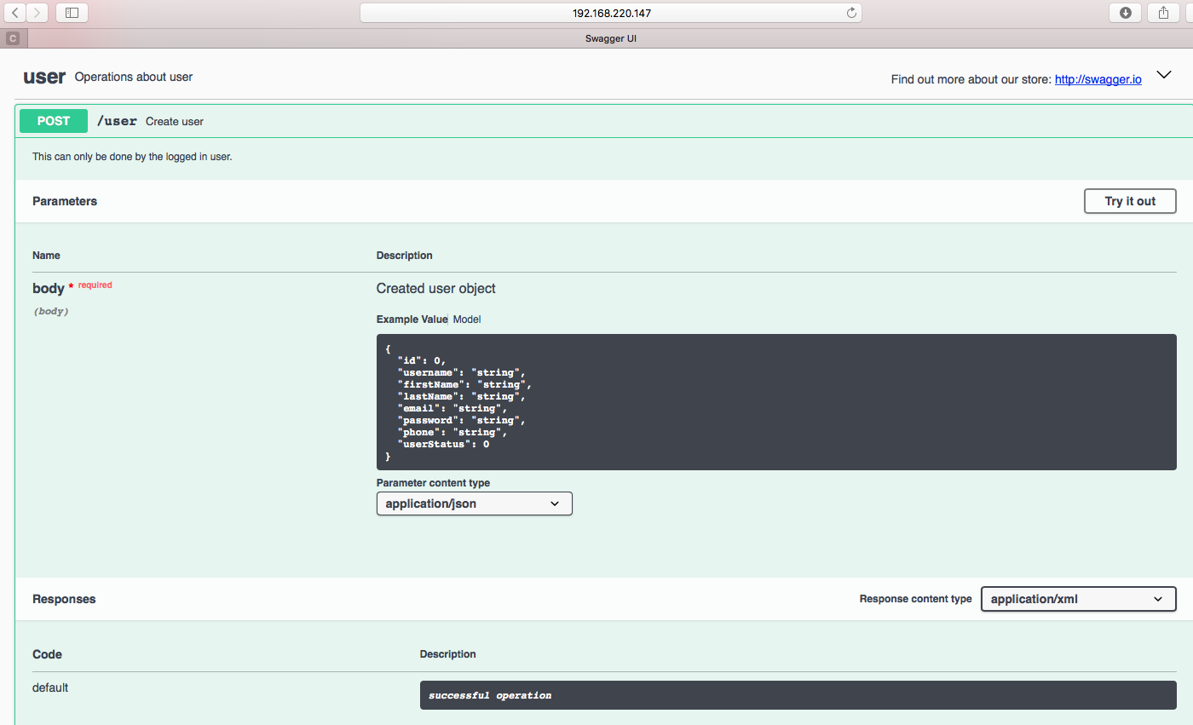
API管理
API Manage

Slide 22
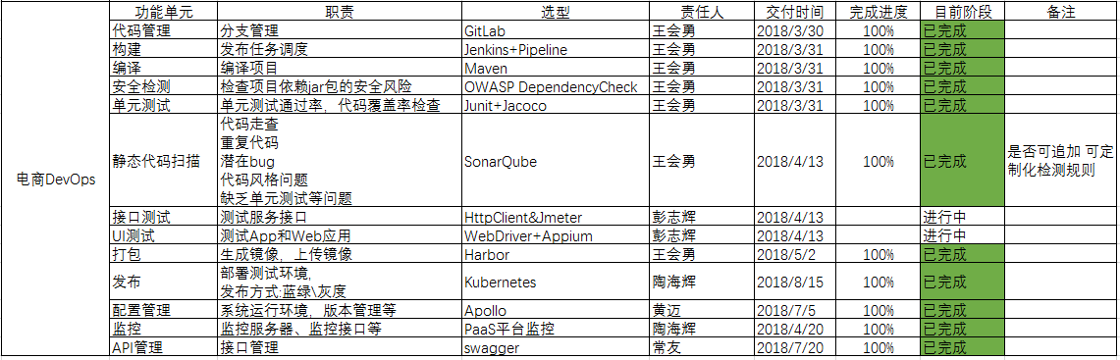
DevOps 项目进度
DevOps project progress
电商DevOps平台(第一期) 交付

Slide 23
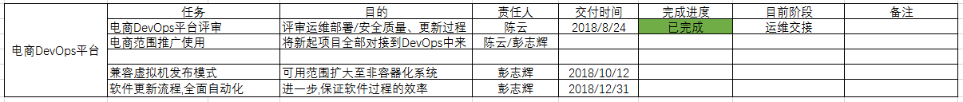
DevOps 项目进度
DevOps project progress
电商DevOps平台(第二期) 计划

Slide 24
电商DevOps 逻辑图
Main workflow

Slide 25
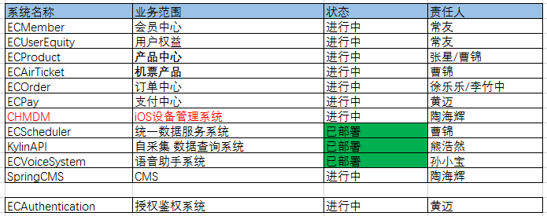
电商业务中台进度
Container platform project progress

Slide 26
春秋架构设计目标
Always on line！
春航服务永远在线！

Slide 27
基础架构方向
将Gaia打造成春航私有容器云平台
业务系统&中间件全面容器化

Slide 28
02
2018 GitLab Practice sharing
2018
GitLab实践分享

Slide 29
GitLab 概述
GitLab Summary
现状分析：
春秋IT团队规模,维护的系统数量,要交付的软件版本以及临时需求越来越多。特别在电商这种情况,尤为突出。SVN没有良好的分支管理,缺少足够的灵活性,也很难与电商主推的DevOps以及自动化工具对接。SVN无法支持满足业务的快速响应。
使用Gitlab目标：
高效分支管理 方便 多团队协作开发
对接代码质量分析平台
对接DevOps平台
对接自动化工具

Slide 30
GitLab 概述
GitLab Summary
GitLab简述
GitLab用于仓库管理系统的开源项目，使用Git作为代码管理工具，并在此基础上搭建起来的web服务。
GitLab功能特性
GitLab拥有强大的功能，可实现git仓库管理，代码审查，问题跟踪，WIkI等功能，可以无缝对接自动化持续集成与交付工具

Slide 31
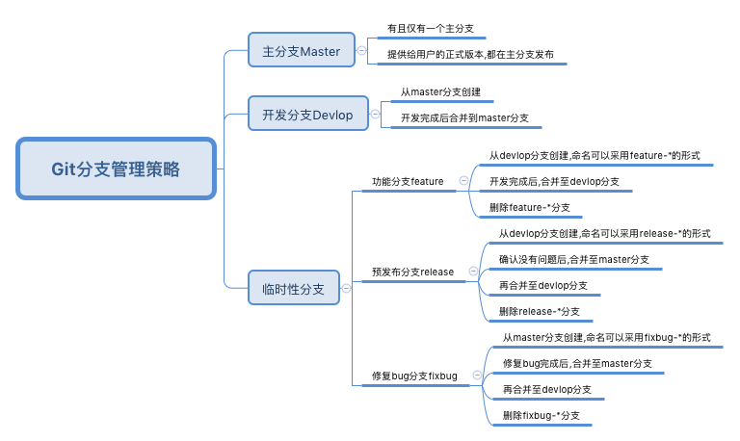
PPT模板下载：www.1ppt.com/moban/ 行业PPT模板：www.1ppt.com/hangye/
节日PPT模板：www.1ppt.com/jieri/ PPT素材下载：www.1ppt.com/sucai/
PPT背景图片：www.1ppt.com/beijing/ PPT图表下载：www.1ppt.com/tubiao/
优秀PPT下载：www.1ppt.com/xiazai/ PPT教程： www.1ppt.com/powerpoint/
Word教程： www.1ppt.com/word/ Excel教程：www.1ppt.com/excel/
资料下载：www.1ppt.com/ziliao/ PPT课件下载：www.1ppt.com/kejian/
范文下载：www.1ppt.com/fanwen/ 试卷下载：www.1ppt.com/shiti/
教案下载：www.1ppt.com/jiaoan/ PPT论坛：www.1ppt.cn
分支管理策略
branch management strategy

Slide 32
GitLab教程
GitLab tutorial
发布流程
04
STEP
组员权限管理
03
STEP
02
分支管理
STEP
01
STEP
登录注册|创建一个项目

Slide 33
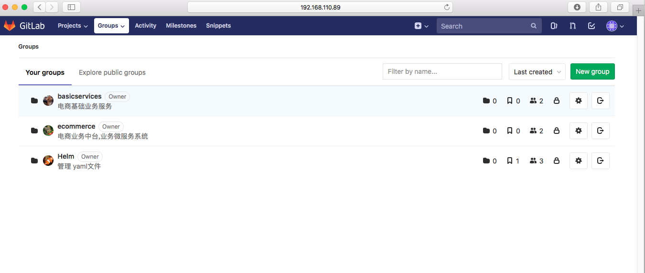
GitLab教程
GitLab tutorial
正式环境地址:192.168.110.98

Slide 34
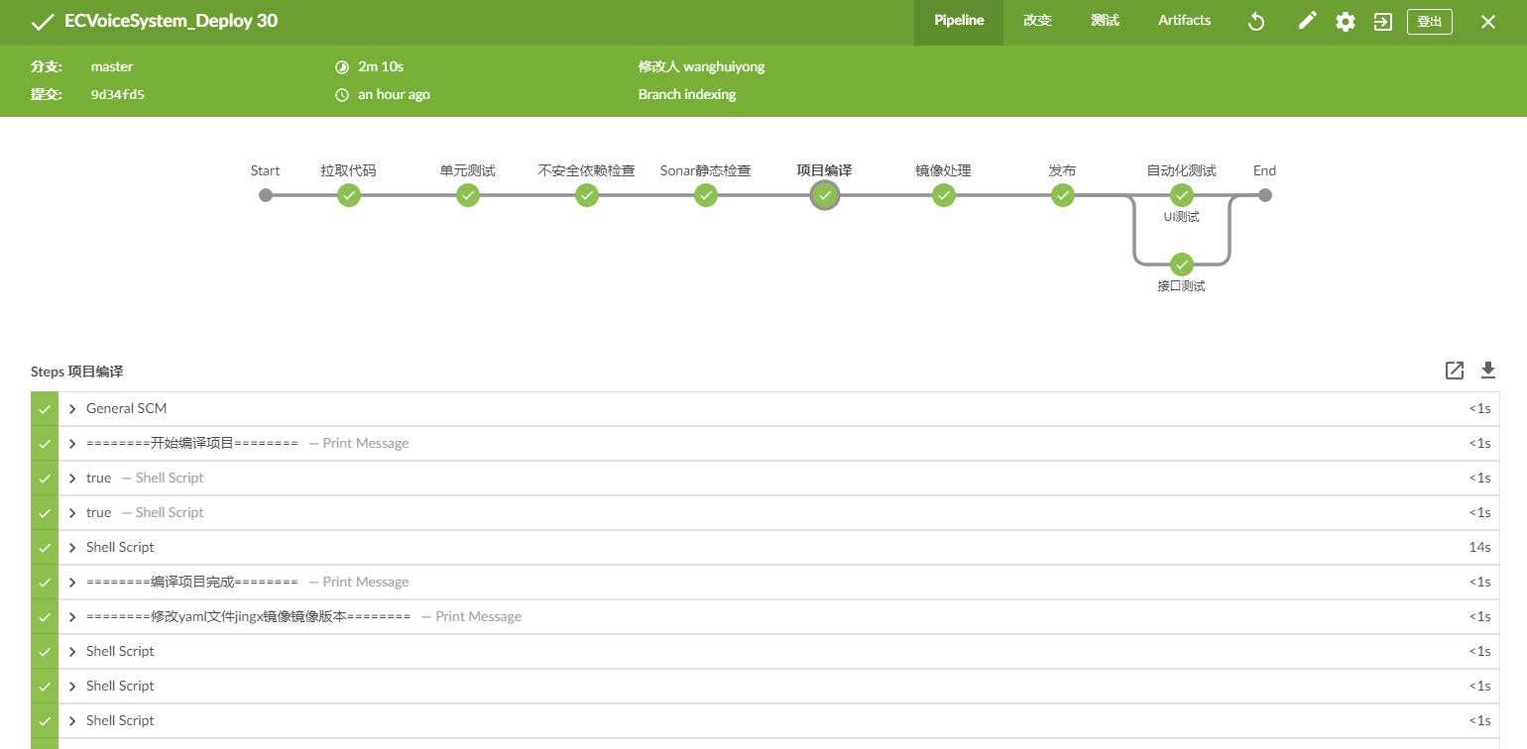
GitLab 对接DevOps平台
Docking DevOps platform
Gitlab管理代码
要求单元测试通过率
提高项目质量
规避不安全引用
自动化编译部署
缩短发布部署时间
减少人为出错
覆盖核心业务测试
节省测试时间
自动检测编码规范
提高代码质量

Slide 35
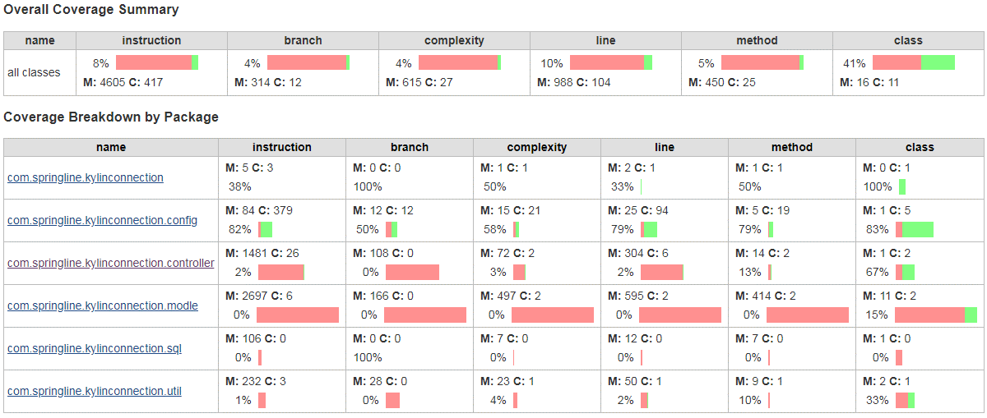
GitLab 对接Jenkins
Docking Jenkins platform

Slide 36
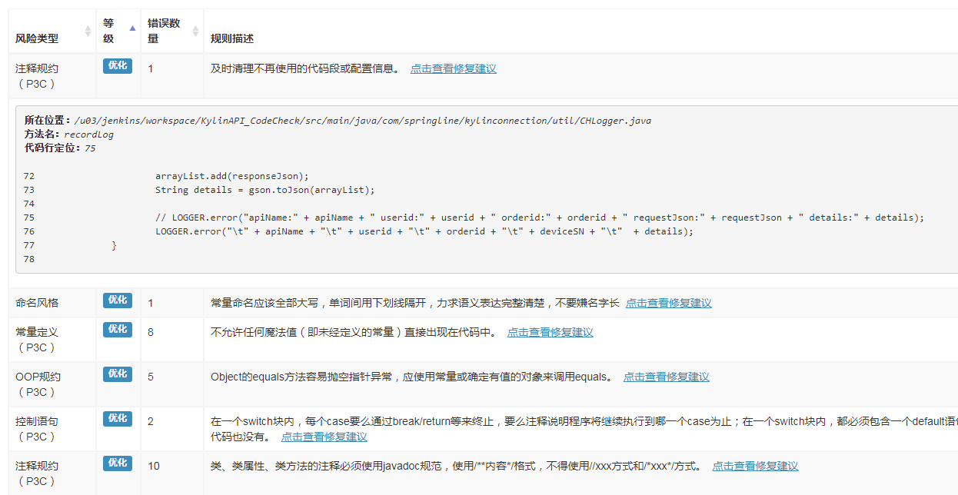
GitLab 对接Jenkins
Docking Jenkins platform
阿里代码规范 已经集成到Jenkins
http://192.168.220.84:8080/view/%20CodeCheck/job/KylinAPI_CodeCheck/HTML_20Report/

Slide 37
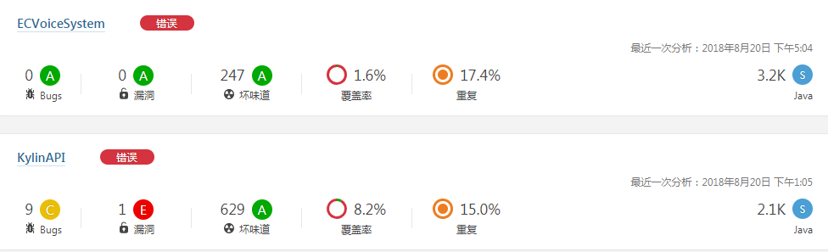
GitLab 对接SonarQube
Docking SonarQube platform

Slide 38
05
2018 Future
2018
未来计划

Slide 39
未来演进方向
Future
全公司逐步推广
电商逐步推广
全公司推广,让更太多系统,项目组收益
2019年6月开始
更多维度度量
电商研发处试点,测试,验证
收集分析效果，反馈改进
继续优化
逐步完善功能
更精确,更多维度度量系统运行情况以及运行效果
2018年12月开始
逐步完善软件功能和更新流程
增加安全性,可追责性

Slide 40
谢
观
看
谢

